Slide 1
La poésie
Écriture à partir de toiles

Slide 2
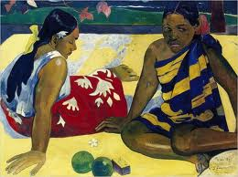
GAUGUIN

Slide 3
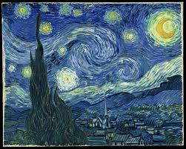
VAN GOGH

Slide 4
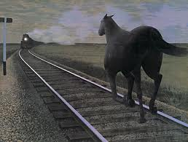
COLVILLE

Slide 5
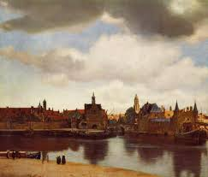
VERMEER

Slide 6
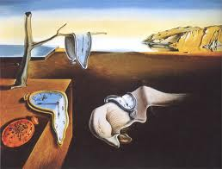
DALI

Slide 7
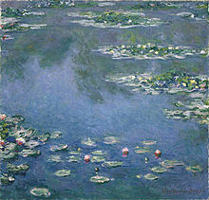
MONET

Slide 8
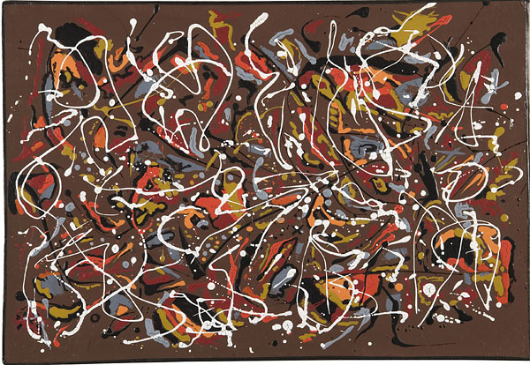
POLLOCK

Slide 9
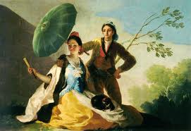
GOYA

Slide 10
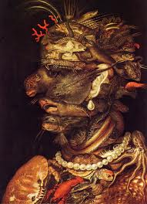
ARCHIMBOLDO

Slide 11
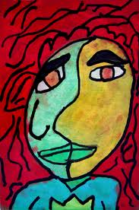
PICASSO

